Slide 1
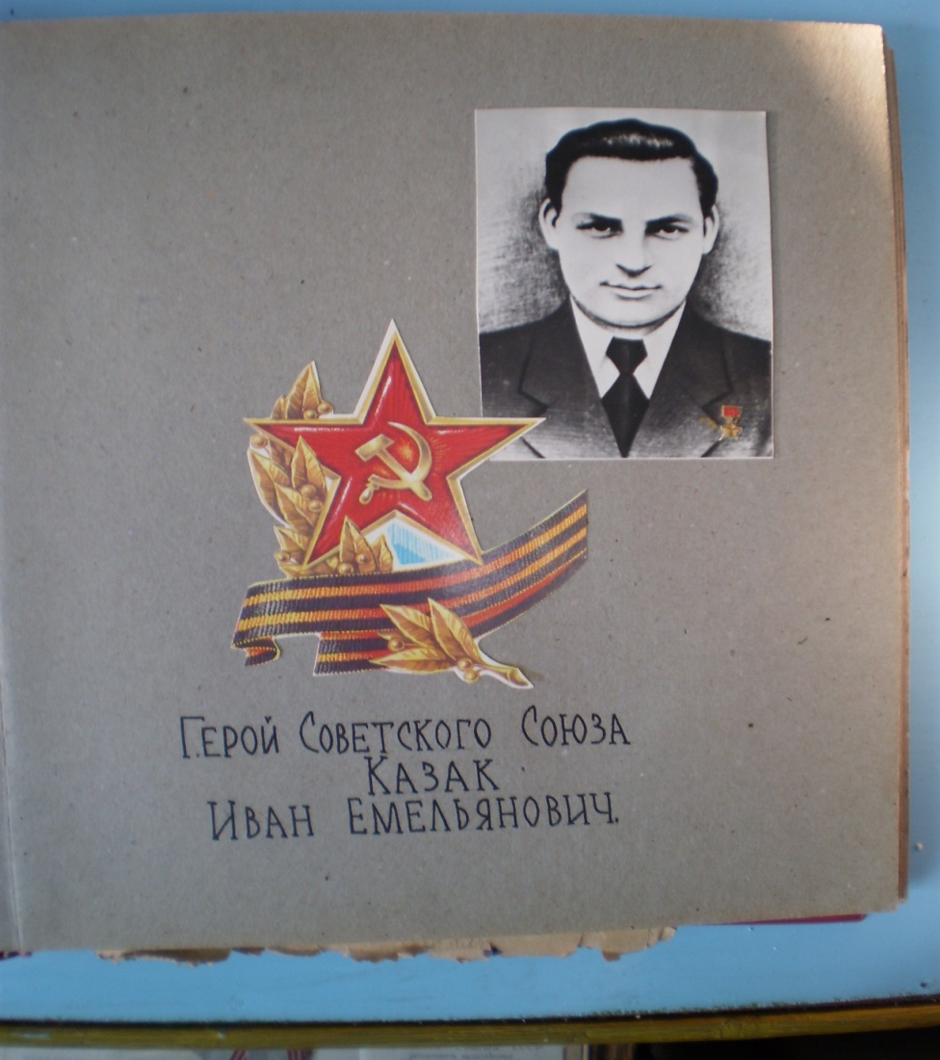
Имя Героя бессмертно
Пускай всегда
Нам будет памятка дана:
Была война.
Чтоб этого забыть
Не смели поколенья!

Slide 2
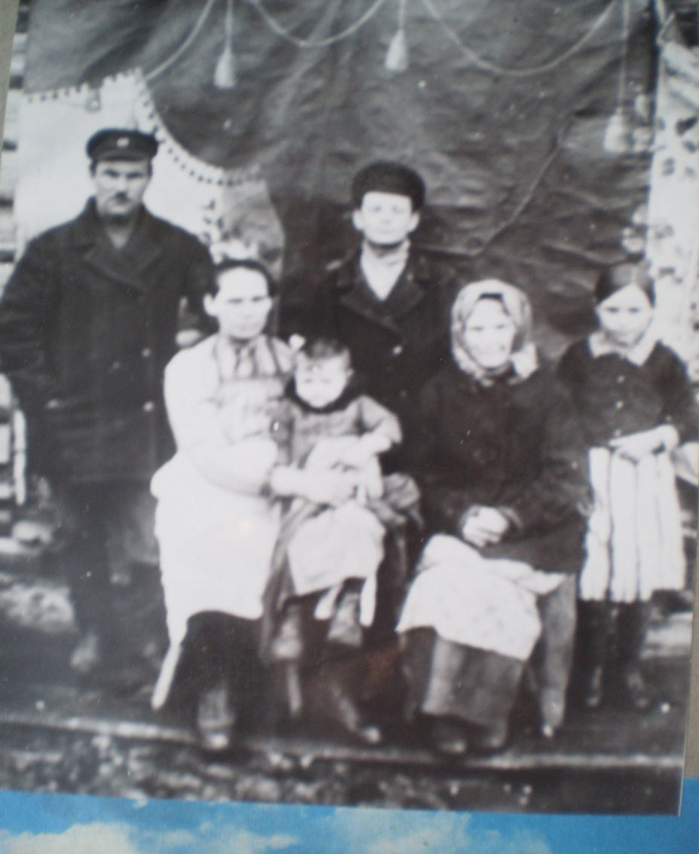
Из биографии
Иван Емельянович Казак
родился 15 августа 1919г
В селе Новоберезовка
Голышмановского р-на
Омской области
Отец Емельян Иванович
был организатором и
председателем первого
колхоза «Красный Север»
Мать Ксения Ивановна
работала на ферме.
В 1939 году женился.

Slide 3
Военная служба
1939 год – призван на службу в Красную Армию
1942 год – попал на Центральный фронт наводчиком артиллерийского орудия
1943 год – принят в ряды Коммунистической партии Советского Союза
Служил с земляком Ишимцевым Игнатием Демьяновичем , уроженцем деревни Осиновка Голышмановского района, политруком подразделения Отдельного Артиллеристского дивизиона 248 Отдельной Курсантской стрелковой бригады Первого Украинского Фронта.

Slide 4
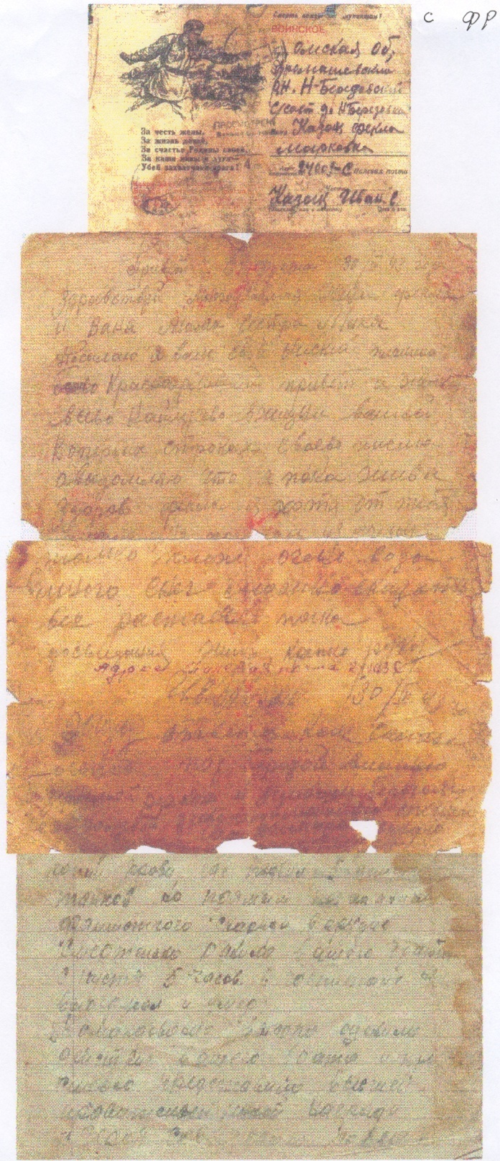
Письма домой
Письма в родное сибирское село посылал немногословные, о своих боевых успехах сообщал скупо. Вот обычное воинское письмо. На конверте надпись: «Смерть немецким оккупантам!» и чуть ниже в стихотворной форме:
«За честь жены,
За честь детей,
за счастье родины своей,
за наши нивы и луга
убей захватчика врага!»
Да, именно за это сражался на передовой, каждый раз рискуя жизнью, младший сержант Иван Казак. Именно об этом пишет он своей семье с фронта, обращаясь к жене по имени-отчеству, обязательно приветствуя мать и сестру. Это строки, пронизанные живым интересом к жизни семьи в глубоком тылу, здоровы ли, сыты, как растёт сын.
В нашем музее хранятся фрагменты четырёх фронтовых писем Ивана Емельяновича Казака. Два письма датированы 30.03.1943г. и 25.05.1943г. В одном письме он обращается к сыну: «Ваня, расти большой, приезжай ко мне бить немца…». А в последнем письме из 43го он пишет: «Нахожусь на чужой стороне, хотя она не чужая сторона, наша, нам приходится её защищать как родную мать…!»

Slide 5
6 декабря 1943 года
Особенно жестокая схватка с фашистами произошла
6 декабря 1943 года у станции
Фасовая Житомирской области.
. Раздалась короткая команда: «К бою!». И когда Иван прильнул к панораме, то увидел, как стальная махина медленно наползает на перекрестие прицела. Выстрел. Танк замер. Казак и его товарищи вели огонь. «Танк справа!» - услышал Казак команду и развернул орудие. Вблизи разорвался снаряд. Наводчик Казак не обращал внимания на обстрел. Нажал спуск и ещё один танк завертелся волчком на месте. Чёрные машины с белыми крестами упрямо двигались на батарею, на ходу ведя огонь из пушек и пулемётов. Иван стал прицеливаться в следующий. В этот момент раздался оглушительный взрыв, толкнул пушку, разметал в стороны расчёт. Только Иван остался на месте. Его руки, как будто приросли к маховикам механизмов наводки. Несколько осколков пронзили живот героя, жгучая боль раздирала внутренности. Но он знал, что нельзя пропустить танки в тыл своей части. Обливаясь кровью, Иван сумел зарядить орудие, выстрелил и упал у лафета своего орудия». Ни одного снаряда мимо цели! Семь выстрелов – семь пылающих танков! Гитлеровцы, не выдержав натиска огня батареи, начали отступать. Куда им до нашего героя!

Slide 6
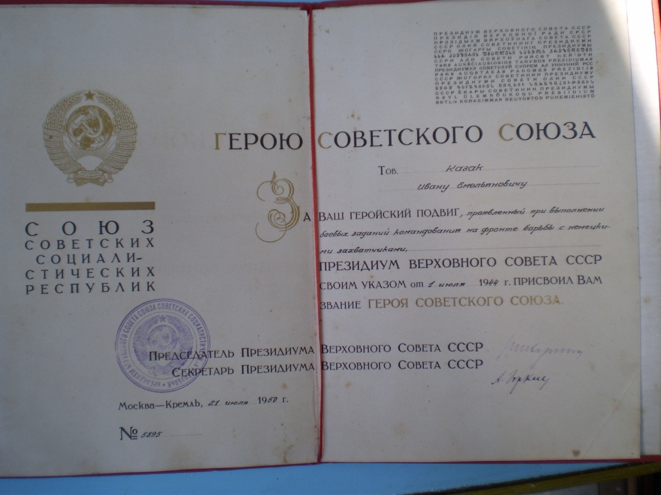
Что было потом…

Slide 7
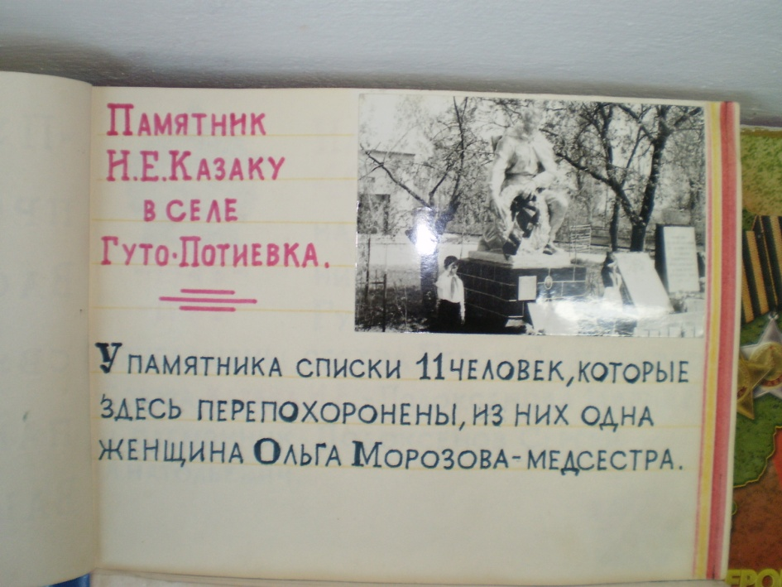
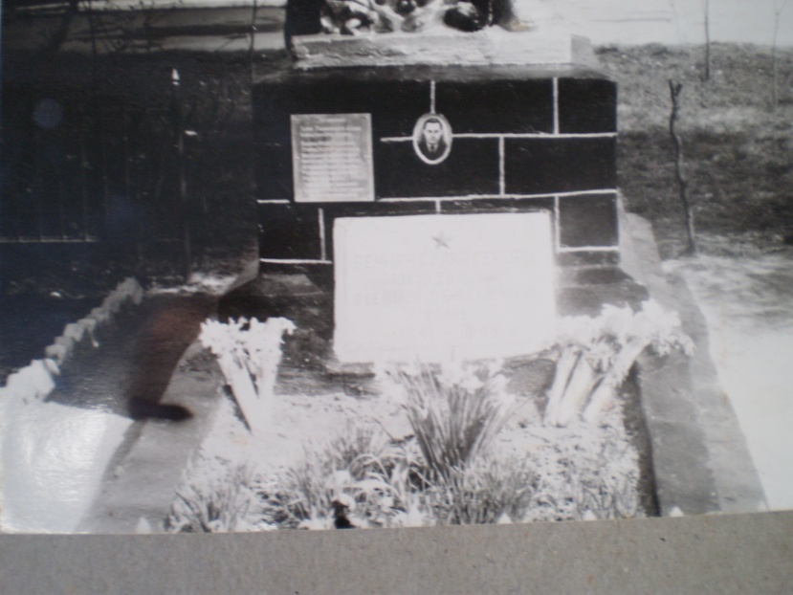
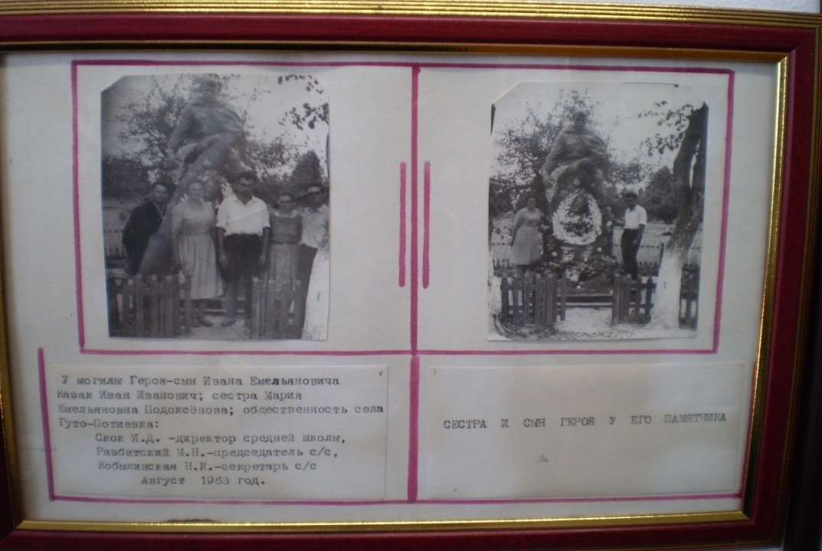
Село Гутопотиевка Радомышльского р-на Житомирской области

Slide 8
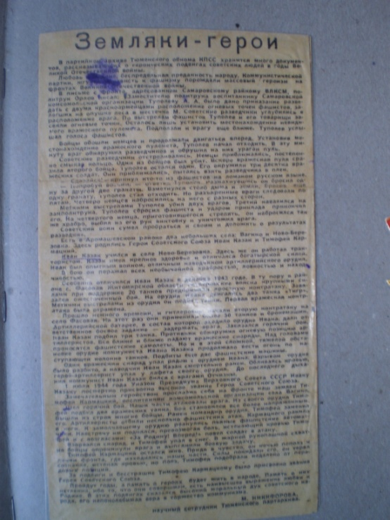
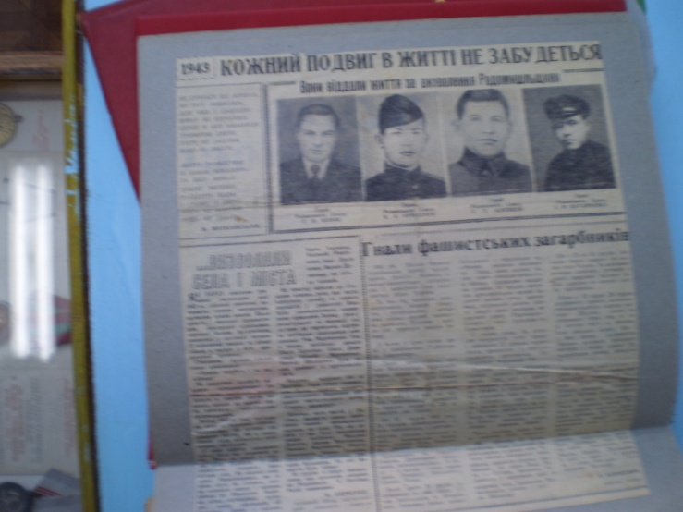
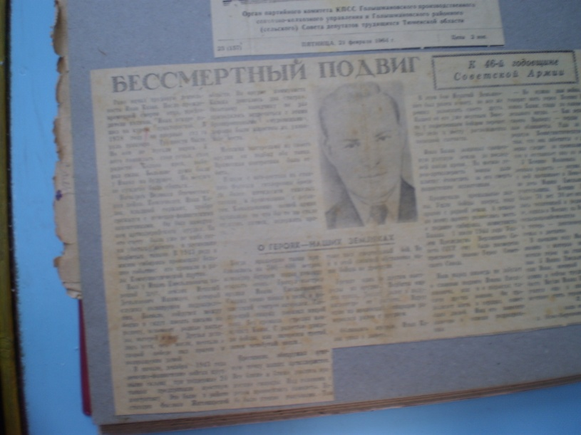
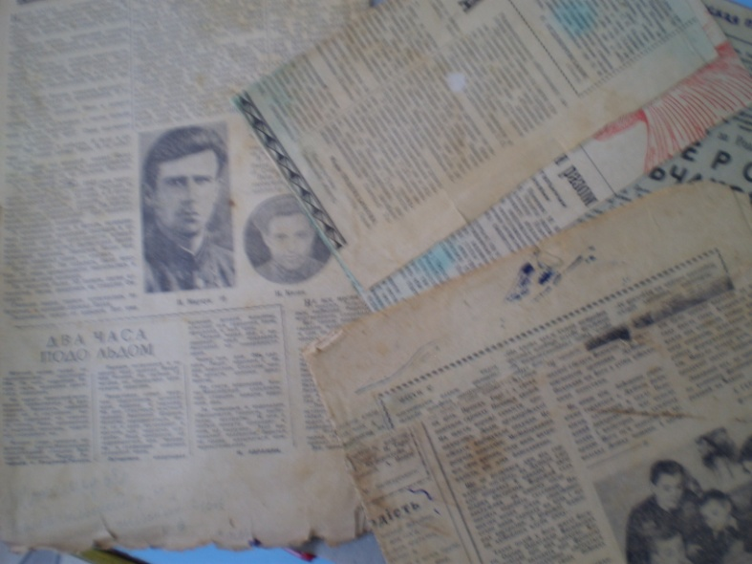
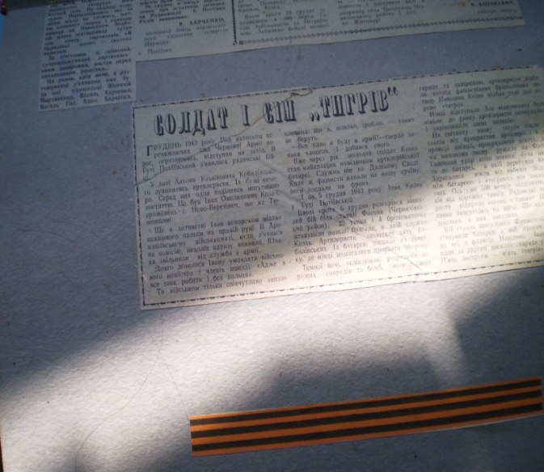
О подвиге героя газетной строкой:

Slide 9
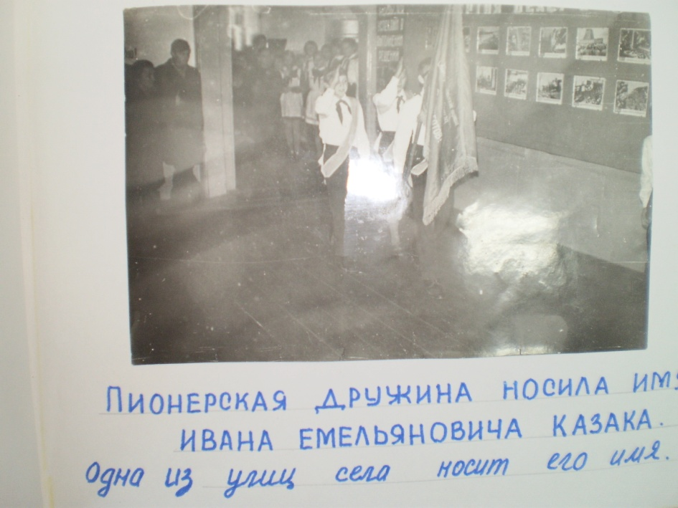
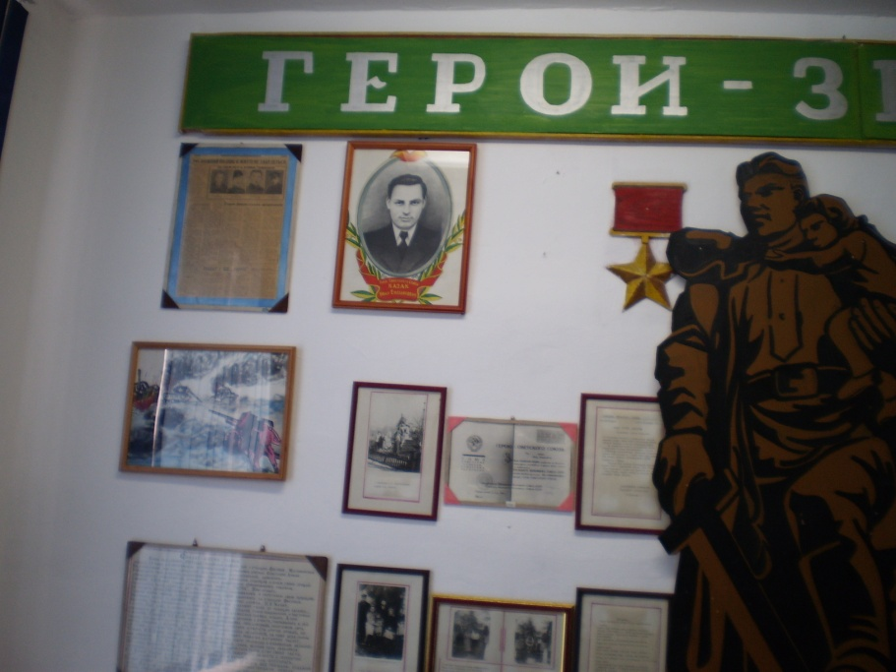
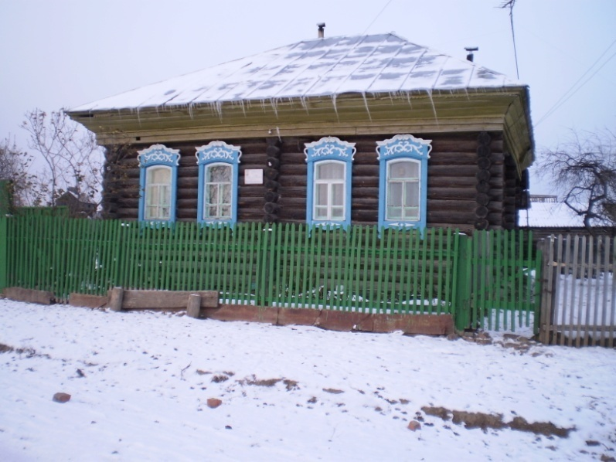
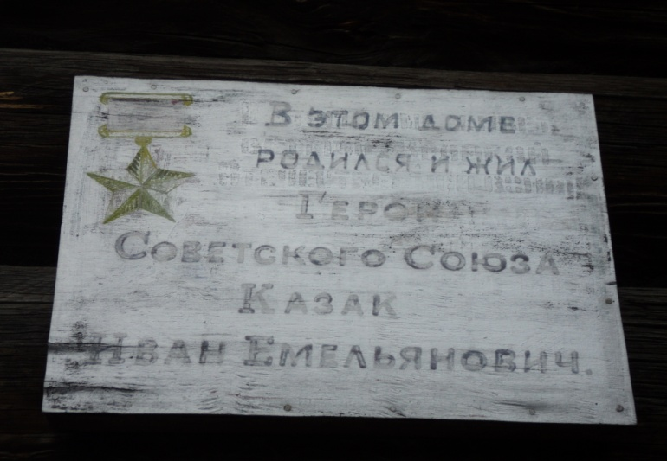
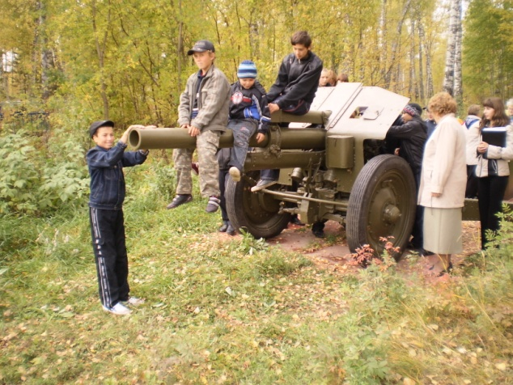
Мы помним!

